Slide 1
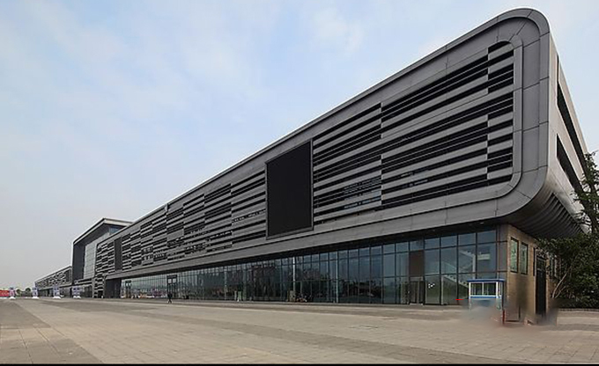
贵阳国际会议中心试驾场地
贵阳国际会议展览中心项目位于贵州省贵阳市金阳新区迎宾路以南、观山东路以北、长岭北路以西，紧邻贵阳市市级行政中心，原生态观山公园以东，由中天城投集团投资建设。

Slide 2
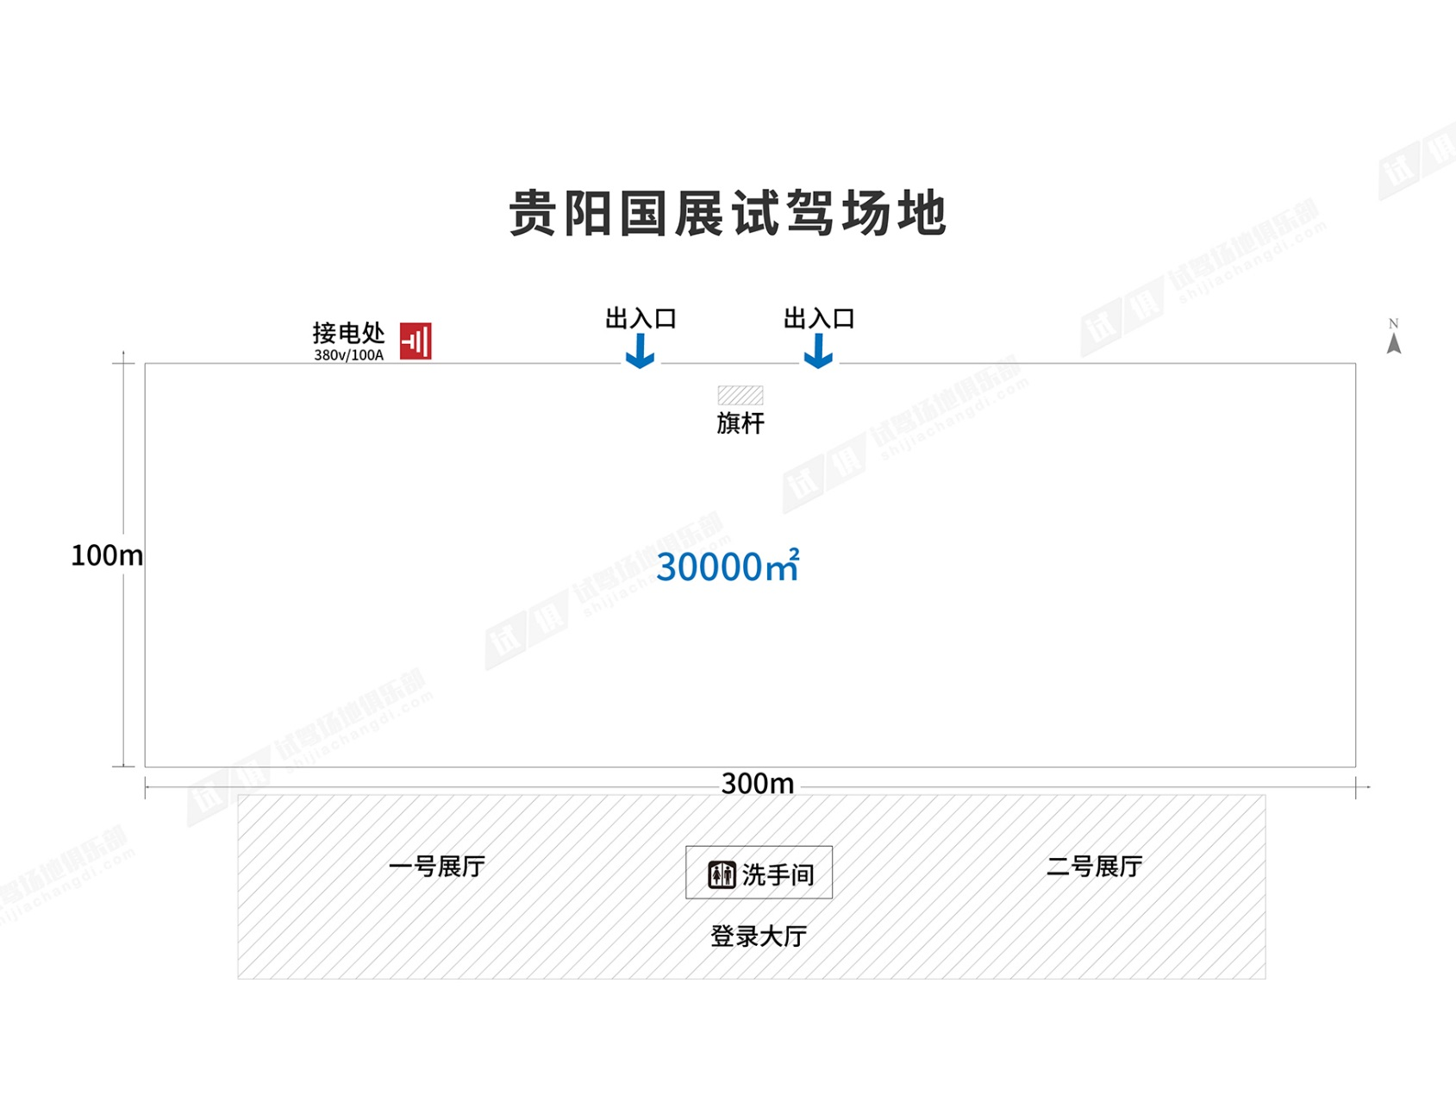
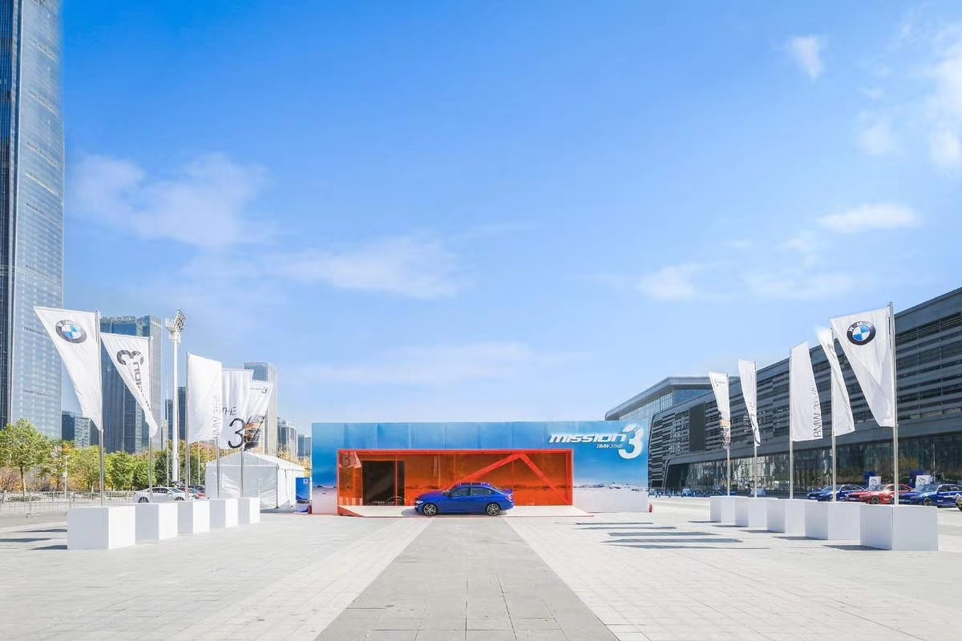
场地费用：5万/天
场地面积：长300m 宽100m 方砖场地 不封闭状态
供电供水：380v/100A 不方便接水 固定洗手间
配套设施：停车位

Slide 3
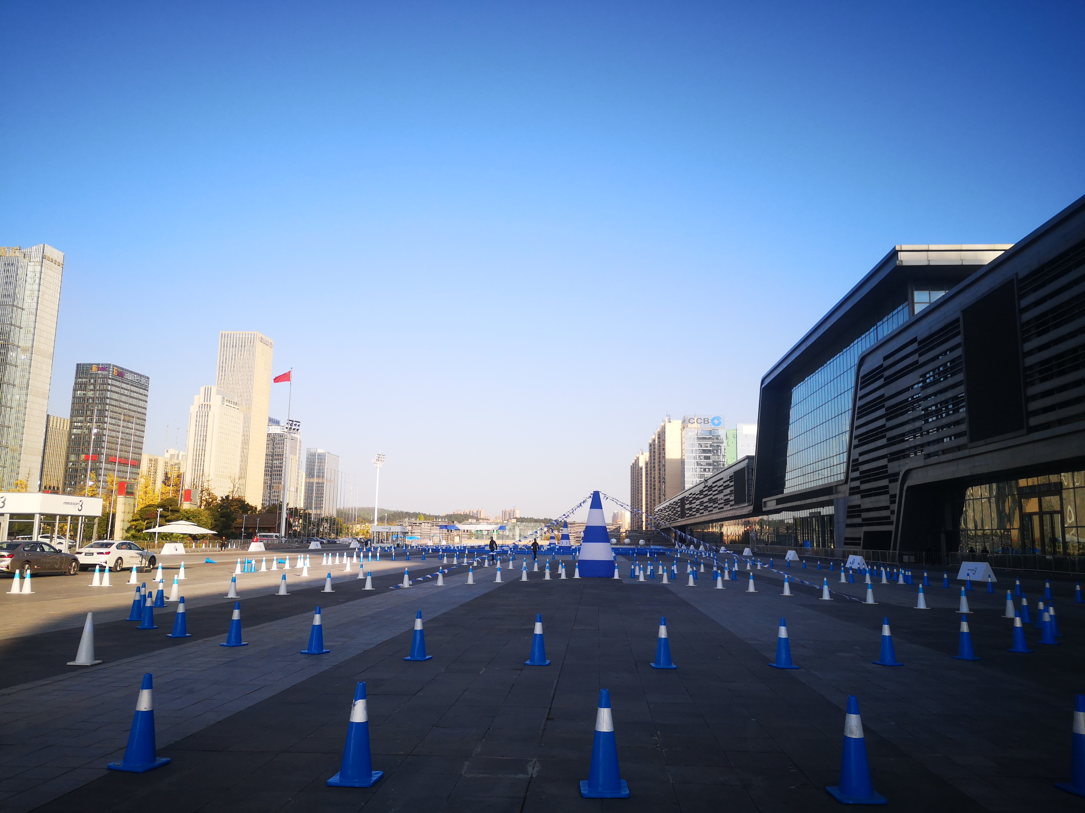
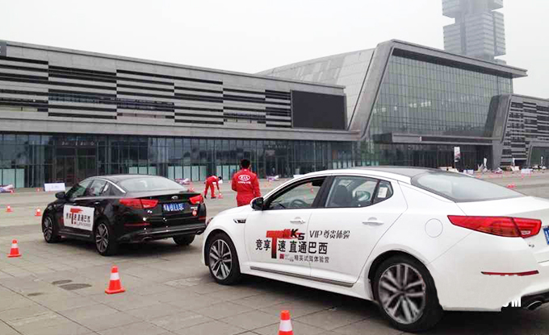
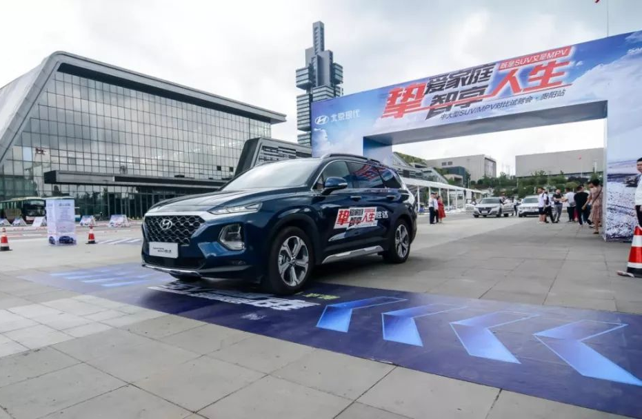
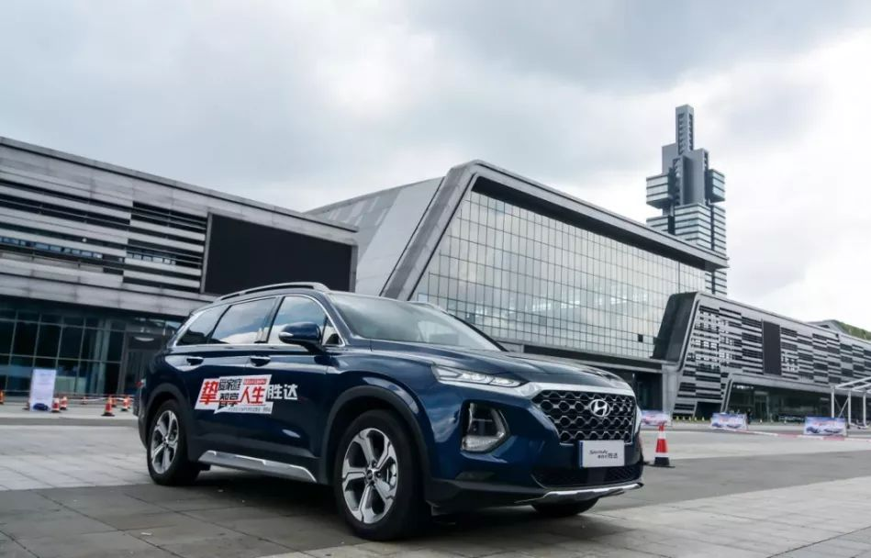
BMW 3系试驾会
BMW 3系试驾会
BMW 3系试驾会
起亚K5试驾
北京现代SUV试驾
北京现代SUV试驾

